Slide 1

XX合作项目
2020年4月

Slide 2
XX架构
姓名 uid 学历
吕丽萍 2088852613938568 博士研究生
古 菲 2088972733723122 高中及以下
席仪倩 2088722903454981 专科
傅婵萍 2088312402321602 硕士研究生
元苑欢 2088692455893362 本科
虞悦华 2088212434673376 高中及以下
韦婵茗 2088882785902607 高中及以下
洪璧芳 2088252578741041 本科
田雁琳 2088842117319695 高中及以下
霍婕萍 2088682480575522 专科
梅巧婷 2088682867953273 专科
章媛玲 2088452660908752 硕士研究生
沈筠瑗 2088722245733032 本科
简凤瑾 2088852230094203 专科
庄莺芬 2088432394447994 硕士研究生
蒋姣澜 2088822144320761 硕士研究生
池珠毓 2088312268033358 硕士研究生
皮娟咏 2088562377880918 本科
樊慧妹 2088292637254352 专科
薛毓影 2088882860084453 博士研究生
欧彩颖 2088632805718644 专科
朱贞悦 2088532988855922 高中及以下
欧娅兰 2088712051583745 专科
徐娅素 2088712178624143 高中及以下
于素竹 2088832419638497 本科
皮琦颖 2088162641003557 博士研究生
饶毓春 2088352831765585 硕士研究生
吕思芬 2088852679249172 高中及以下
张叶柔 2088492653574760 博士研究生
程菊慧 2088552075566502 硕士研究生
龚欣琼 2088652843070010 专科
危冰韵 2088032783949155 本科
江思秋 2088542826597905 硕士研究生
方育嘉 2088842837573133 硕士研究生
邓晓冰 2088792807987382 博士研究生
母毓秋 2088142985480241 本科
宁惠爽 2088462678298200 本科
彭纯馥 2088642425935835 高中及以下
常蓓亚 2088672474030731 本科
柯惠莎 2088212187300620 博士研究生
龙丹婷 2088162782494232 高中及以下
魏丹飘 2088482924071924 高中及以下
华真叶 2088172864996864 高中及以下
鲁柔芬 2088772684414128 专科
皮可琼 2088812986133528 专科
褚云环 2088752341424622 高中及以下
宁 华 2088262376313799 本科
吕君艺 2088792058040676 本科
樊伊思 2088242770433417 专科
魏馥菲 2088692469762805 专科
武彩馥 2088992819383392 本科
于荔桂 2088732505152882 博士研究生
区亚颖 2088632048063815 高中及以下
黎可纨 2088382975336314 高中及以下
秦秋珊 2088622716354987 专科
穆莉琰 2088292656741574 高中及以下
盛 莉 2088322931456421 高中及以下
连真眉 2088622364380774 专科
毕瑶霞 2088872507304770 专科
母爽桂 2088372025390832 硕士研究生
徐广刚 2088442806518626 硕士研究生
易亮茂 2088542821464826 博士研究生
钱 学 2088822447181935 硕士研究生
母博军 2088932036103474 博士研究生
骆旭裕 2088242257437293 本科
齐朋兴 2088432466709683 高中及以下
谭言武 2088242427945555 高中及以下
汤 东 2088932920174245 高中及以下
卢光雄 2088792108695304 高中及以下
何邦政 2088872183584071 高中及以下
颜世刚 2088472408618044 高中及以下
鲁先子 2088722369536867 硕士研究生
时东海 2088392193748082 硕士研究生
母 善 2088932206387345 高中及以下
强 博 2088042905742191 高中及以下
许磊康 2088372754191353 硕士研究生
徐祥亨 2088432036157067 高中及以下
薛山力 2088912058612231 专科
俞 海 2088352877181475 硕士研究生
郑健时 2088222551830864 硕士研究生
曾飞刚 2088482522396500 硕士研究生
卓力伦 2088172627896471 专科
俞辉友 2088832171117865 高中及以下
章裕行 2088692182912015 高中及以下
费朋宁 2088732979273690 硕士研究生
骆朗生 2088082402904047 高中及以下
邬胜武 2088962196766699 专科
高达庆 2088342562418759 硕士研究生
陈航胜 2088712938529981 博士研究生
黎富心 2088112343828574 博士研究生
王天仁 2088172522647491 博士研究生
廖 松 2088462275260053 本科
史辉东 2088452671839461 高中及以下
文伯士 2088032547572234 专科
孙维翔 2088722901402221 高中及以下
倪行有 2088282201033065 本科
莫 固 2088072535359391 高中及以下
蒲建松 2088282052300884 专科
唐友固 2088092722014045 博士研究生
杨和松 2088222160609363 硕士研究生

Slide 3
XX架构图II

Slide 4
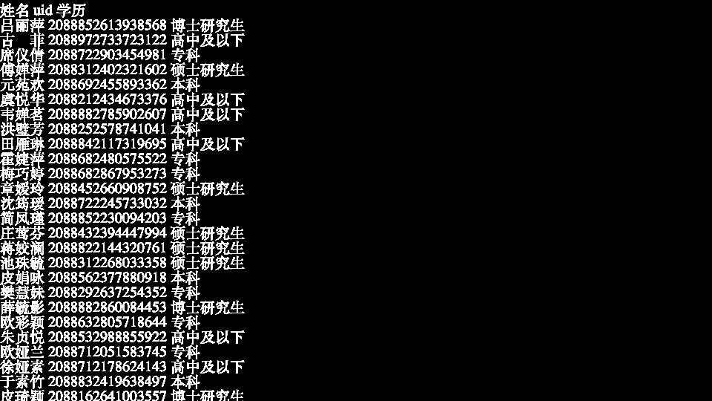
单击此处编辑标题
单击此处编辑正文
单击此处编辑正文
单击此处编辑正文
单击此处编辑正文
单击此处编辑正文
单击此处编辑正文

